Slide 1
胎漏、胎动不安

Slide 2
概论
⒈概念：妊娠期少量阴道流血，时出时止，或淋沥不断，而无腰酸、腹痛、小腹坠胀者，称“胎漏”，亦称“胞漏”或“漏胎”。
妊娠期间出现腰酸、腹痛，小腹下坠，或伴阴道少量流血者，称为“胎动不安”。又称“胎气不安”。
⒉本病类似于西医学的妊娠早期的先兆流产和妊娠中晚期的前置胎盘出血可参照本病辨证论治。

Slide 3
病因病机
素禀肾气不足
孕后房事不节
惊恐伤肾
素体虚弱
饮食劳倦
大病伤正
素体阴血不足
孕后脾胃虚弱
素体阳盛
肝郁化热
过食辛燥
外感邪热
手术、外伤
外感
肾虚
冲任气血失调，胎元不固
气虚
血虚
血热
血瘀
湿热

Slide 4
诊断
1.病史 有停经史，或有早孕反应，常有人工流产、自然流产史，精神创伤或素有癥瘕病史，孕后不节房事史，过度劳累，跌仆闪挫史等。
2.症状 胎漏主要为妊娠期，少量阴道流血，时出时止，或淋漓不断，而无腰酸、腹痛、小腹坠胀者。
胎动不安主要为妊娠期间出现腰酸腹痛，小腹下坠，或伴阴道少量流血，或不伴有少量阴道流血。
3.检查
（1）妇科检查 子宫颈未开，子宫大小与停经月份相符合；
（2）辅助检查：①尿妊娠试验阳性，②血HCG测定；③B超检查 提示宫内妊娠，或孕囊完整，或活胎，或伴有绒毛膜下出血。

Slide 5
鉴别诊断
疾病 | 症状及病史 | 检查
胎漏 | 有停经史或早孕反应，阴道出血量少 | 子宫增大符合孕月，HCG阳性，B超提示宫内妊娠，可见完整孕囊，或有原始心管搏动，或有胎动存在
胎动不安 | 有停经史或早孕反应，仅有腰酸胀痛、小腹坠胀，或伴少量阴道流血
堕胎、 小产 | 有早期妊娠史，或可见少量阴道出血，子宫颈口已开大，有时尚可见胚胎组织堵塞于宫颈口 | 宫颈已扩张，或已破膜，子宫基本与孕月相符或略小，HCG阳性或阴性，B超可见宫内孕囊下脱，或未见孕囊，或蜕膜残留
异位妊娠 | 有停经史，阴道不规则流血，或有急腹症病史，甚至晕厥或休克 | 子宫略小于孕月，宫旁可扪及痛性包块，宫颈举痛，后穹窿饱满，HCG阳性或弱阳性，B超提示宫内未见妊娠囊，后穹窿穿刺可见暗红色不凝固血液
葡萄胎 | 有停经史，早孕反应较重，阴道出血色暗红伴水泡样物，或伴有阵发性腰痛 | 子宫大于孕月，HCG阳性，B超提示宫内未见孕囊或胎心，见“落雪状”或“蜂窝状”回声
崩漏 | 多有月经不调史或不孕史，多发生在青春期和绝经前后，子宫不规则出血 | 无阳性体征，HCG阴性，B超提示子宫双侧附件未见异常。

Slide 6
辨证论治
（一）辩证要点
（二）治疗原则
安胎大法以补肾固冲为主，并根据不同情况以固肾、益气、养血、清热、利湿、化瘀等法。

Slide 7
㈠、肾虚证
主要证侯 妊娠期间，腰膝酸软，腹痛下坠，或伴阴道少量流血，色黯淡，曾屡孕屡堕；或伴头晕耳鸣，小便频数，夜尿多，舌淡，苔白，脉沉滑尺弱。
治疗法则 固肾安胎，佐以益气
方药举例 寿胎丸加党参、白术
寿胎丸：菟丝子 桑寄生 续断 阿胶

Slide 8
寿胎丸主治滑胎及防治流产。
菟丝子补肾益精，固摄冲任；
桑寄生、续断补益肝肾，养血安胎；
阿胶补血。党参、白术健脾益气，以后天养先天，生化气血以化精，先后天同补，加强安胎之功。
加 减：小腹下坠明显，加黄芪、升麻益气升提安胎。

Slide 9
㈡、气血虚弱证
主要证侯 妊娠期间，阴道少量流血，色淡质稀，腰酸，小腹空坠而痛，或精神倦怠，气短懒言，面色 白，舌淡，苔薄，脉滑无力。
治疗法则 益气养血，固冲安胎
方药举例 胎元饮
胎元饮：人参 白术 当归 白芍 熟地黄 杜仲 陈皮 炙甘草
加 减

Slide 10
（三）、血热证
（1）实热证
主要证侯 妊娠期，腰酸，小腹灼痛，或伴有阴道少量流血，血色深红或鲜红，质稠；渴喜冷饮，小便短黄，大便秘结；舌红，苔黄而干，脉滑数或弦数。
治疗法则 清热凉血，固冲安胎
方药举例 阿胶汤去当归、川芎
加 减

Slide 11
（三）、血热证
（2）虚热证
主要证侯 妊娠期，腰酸，小腹灼痛，或伴有阴道少量流血，血鲜红，质稀；或伴心烦不安，五心烦热，咽干少津，便结溺黄；舌红少苔，脉细数。
治疗法则 滋阴清热，养血安胎
方药举例 保阴煎

Slide 12
（四）、血瘀证
主要证侯 素有癥积，孕后常有腰酸，下腹刺痛，阴道不时流血，色暗红，或妊娠期不慎跌仆闪挫，或劳力过度，或妊娠期手术创伤，继之腰酸腹痛，胎动下坠或阴道少量流血；大小便正常；舌暗红，或有瘀斑，苔薄，脉弦滑或沉涩。
治疗法则 活血化瘀，补肾安胎
方药举例 桂枝茯苓丸合寿胎丸减桃仁
加 减

Slide 13
（五）、湿热证
主要证侯 妊娠期腰酸腹痛，阴道少量流血，或淋沥不尽，色暗红，或伴有低热起伏，小便黄赤，大便黏，舌质红，苔黄腻，脉滑数或弦数。
治疗法则 清热利湿，补肾安胎
方药举例 当归散合寿胎丸去川芎、阿胶加茵陈

Slide 14
凡妊娠不足28周，体重不足1000克而妊娠终止者，称为流产。
根据流产发生的时间分为：
早期流产：流产发生于妊娠12周前。
晚期流产：流产发生于妊娠12-28周之间
流产又分为人工流产和自然流产。

Slide 15
病理
流产过程是妊娠物逐渐从子宫壁剥离，然后排出子宫。
8W前流产时，胚胎常先死亡，然后底蜕膜出血形成血肿，使胚胎的绒毛与宫壁蜕膜层分离，从而使胚胎成为宫腔的异物，引起子宫收缩，导致胚胎排出。
妊娠8-12W，胎盘绒毛发育茂盛，与底蜕膜联系较 牢固，妊娠物不易完整排出，部分滞留宫腔，影响子宫收缩，导致出血量较多。
晚期流产时，胎盘已经形成，流产时常先有腹痛，然后排出胎儿、胎盘，与分娩过程相似。

Slide 16
临床表现：
停经后阴道流血及腹痛
早期流产：先阴道出血后腹痛
晚期流产：先腹痛后阴道出血

Slide 17
流产的临床类型：
1、先兆流产（妊娠腹痛、胎漏、胎动不安）
2、难免流产
3、不全流产 堕胎、小产
4、完全流产
妊娠12周内，胚胎自然殒堕者，称为“堕胎”
妊娠12~28周内，胎儿已成形而自然殒堕者称为“小产”

Slide 18
先兆流产：妊娠28W前少量阴道出血，随后出现阵发性下腹痛或腰背痛。妇查：宫颈口未开，胎膜未破，子宫大小与停经周数相符合。如出血增多，腹痛加剧，可能发展为难免流产。
难免流产：流产不可避免。阴道出血增多，阵发性腹痛加剧，或阴道流液。妇查：宫颈口已扩张，可见胚胎组织或孕囊堵塞于宫颈口，子宫大小与停经月份相符或稍小(堕胎、小产)。

Slide 19
不全流产：部分妊娠物排出宫腔，部分残留于宫腔内或嵌顿宫颈口，影响子宫收缩，导致大量出血，甚至发生休克。妇查：宫颈口已扩张，宫颈口有胚胎物堵塞及持续性血液流出，子宫小于停经周数。(堕胎、小产不全)
完全流产：是指妊娠物已全部排出，阴道出血逐渐停止，腹痛逐渐消失。 妇查：宫颈口闭合，子宫正常大小。(堕胎、小产完全)

Slide 20
上述流产的临床类型即流产的发展过程如下图所示：
继续妊娠
先兆流产 完全流产
难免流产
不全流产

Slide 21
流产有三种特殊情况：
(1)、稽留流产（胚死不下）：胎死胞中，历时过久，不能自行产出者。表现：早孕反应消失，有或无先兆流产症状 ，子宫不增大，若妊娠中期，腹部不增大，胎动消失。妇查：宫颈口未开，子宫较停经周数小，质地不软，未闻及胎心。
(2)、复发性流产（滑胎）：堕胎、小产连续发生3次及以上。
(3)、流产合并感染：流产过程中，流血时间过长，有组织残留于宫腔或非法堕胎等，有可能引起宫腔内感染，严重时感染可扩散到盆腔、腹腔乃至全身，并发盆腔炎、腹膜炎、败血症及感染性休克等。

Slide 22
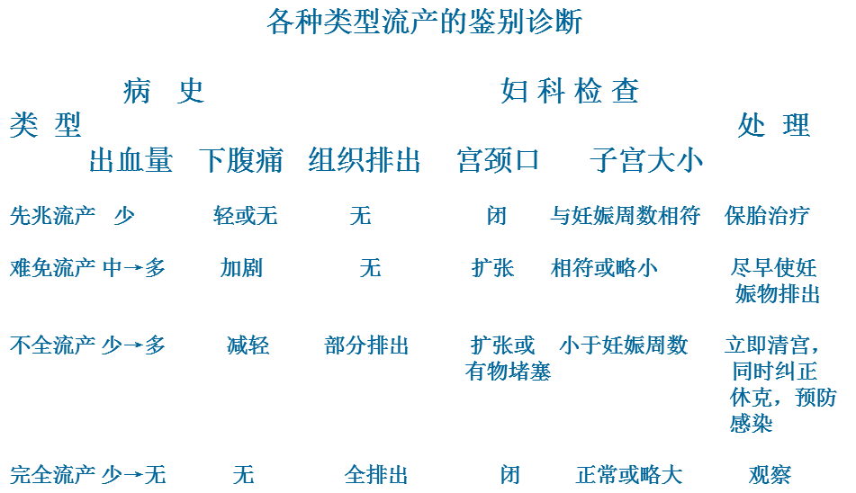

Slide 23
处理
1.先兆流产
卧床休息，禁性生活。黄体功能不全者肌内注射黄体酮注射液10-20mg，每日或隔日1次，口服维生素E保胎治疗；甲状腺功能减退者可口服优甲乐（左甲状腺素片）。
如阴道流血停止、腹痛消失、B型超声证实胚胎存活，可继续妊娠。若临床症状加重，B超检查发现胚胎发育不良，HCG持续不升或下降，表明流产不可避免，应终止妊娠。

Slide 24
2.难免流产：一经确诊，应尽快使胚胎或胎儿胎盘组织完全排出。
早期难免流产：及时清宫，刮出物要检查，并送病理。
晚期难免流产：催产素静滴，促使子宫收缩，使胎儿胎盘排出，如有妊娠产物残留，给予清宫。
中医治疗（胎殒难留证）治法：祛瘀下胎；方药：脱花煎加益母草
若腹痛阵作，血多有块者，加炒蒲黄、五灵脂助祛瘀下胎、止痛止血之效

Slide 25
3.不全流产
一经确诊，应及时清除宫腔内容物。如有休克，在输血补液纠正休克的同时，给予清宫，并适当使用抗生素。
中医治疗（胎堕不全证）治法：益气祛瘀；方药：脱花煎加人参、益母草、炒蒲黄
若出血过多，或暴下不止，面色苍白，头晕眼花，甚则晕厥，不省人事，手足厥冷，唇舌淡白，脉芤或微细无力，为气随血脱之危候，宜补气固脱，方用人参黄芪汤，也可用独参汤或参附汤益气固脱，回阳救逆。

Slide 26
4.完全流产 流产症状消失，B型超声检查证实宫腔内无残留物，若无感染征象，不需特殊处理。

Slide 27
5.稽留流产
因胚胎组织死亡过久，组织机化，与宫壁粘连，使刮宫困难，并易发生DIC。查血常规、血小板计数、凝血功能，并做好输血准备。如凝血功能正常，口服己烯雌酚5mg，一日3次，服5天，提高子宫肌对缩宫素的敏感性。如子宫小于12孕周可行刮宫术。如组织机化粘连紧密，刮宫时要小心避免子宫穿孔。如1次刮不净，5~7天后再次刮宫。如子宫大于12孕周，可使用米非司酮、米索前列醇，或静滴缩宫素，促使胎儿、胎盘排出。如有凝血功能障碍，可用肝素、纤维蛋白原、新鲜血、血浆等纠正后再行刮宫或引产。

Slide 28
6.复发性流产
在怀孕前做相关检查如卵巢功能检查，夫妻双方染色体检查，女方生殖道的检查有无畸形、肿瘤及宫颈内口有无松弛，有无宫腔粘连，并对相关因素在孕前治疗。如考虑卵巢功能不足，应该使用黄体酮10~20mg，每日1次肌注，直至妊娠10周或超过以往发生流产的月份。如宫颈内口松弛引起晚期流产，可于妊娠14~16周行宫颈内口环扎术，并定期随诊。原因不明的流产患者，尤其是怀疑同种免疫性流产者，可行淋巴细胞主动免疫或静脉免疫球蛋白治疗。

Slide 29
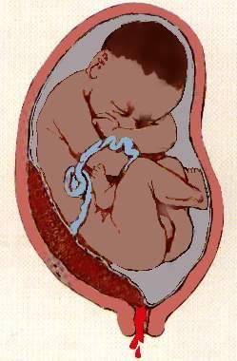
附：前置胎盘
妊娠28周后，胎盘附着于子宫下段，甚至胎盘下缘达到或覆盖宫颈内口,其位置低于胎先露部，称为前置胎盘
发病率：国外报道：0.5%
国内报道：0.24－1.57%

Slide 30
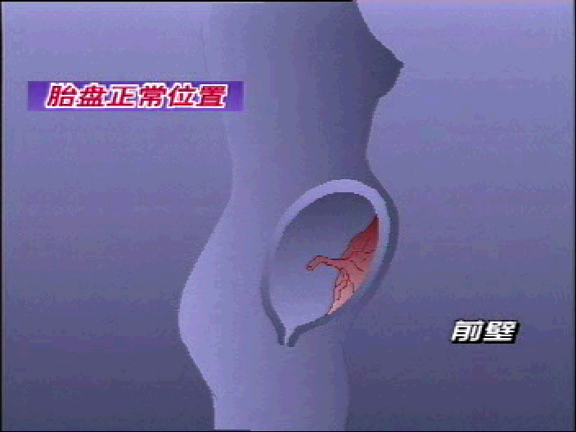
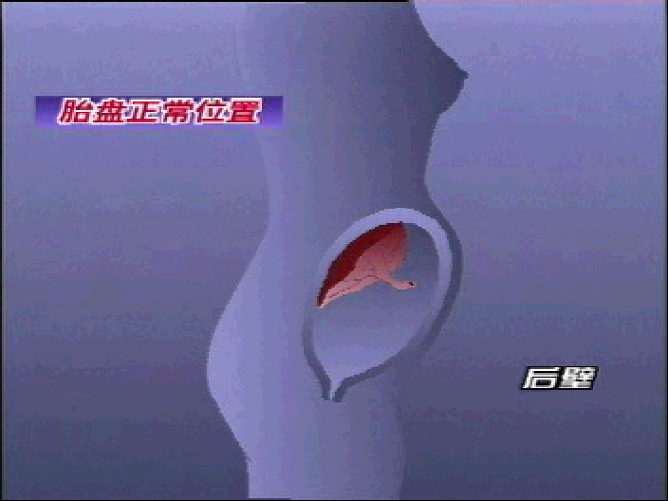
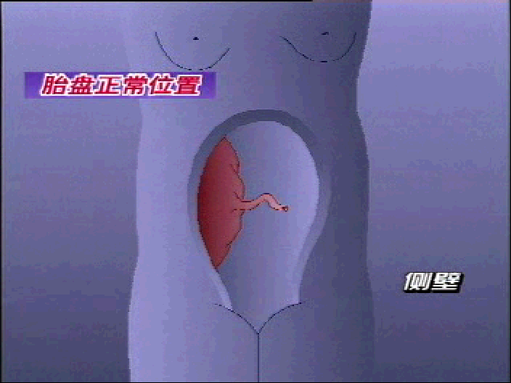
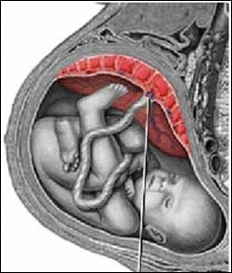
胎盘的正常位置

Slide 31
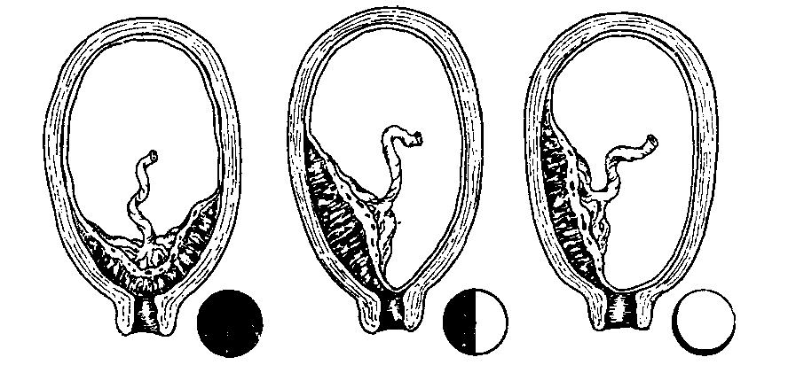
分类
完全性
部分性
边缘性

Slide 32
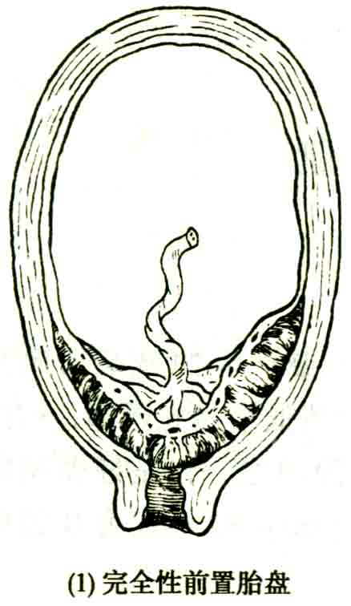
完全性前置胎盘或称中央性前置胎盘，宫颈内口全部被胎盘组织所覆盖。

Slide 33
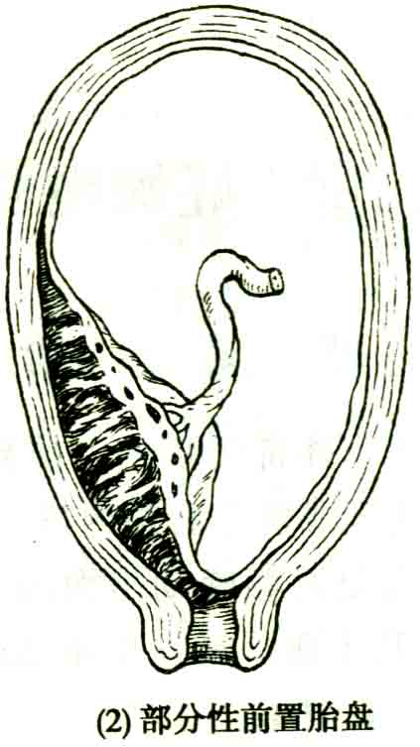
部分性前置胎盘，宫颈内口的一部分被胎盘组织所覆盖。

Slide 34
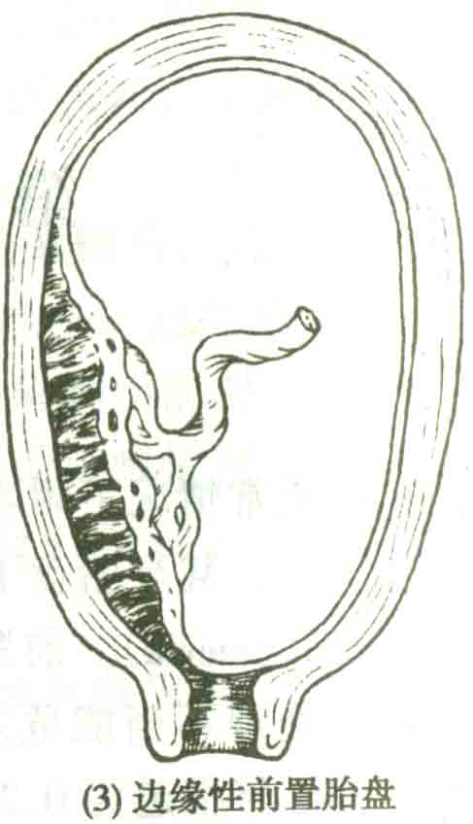
边缘性前置胎盘，胎盘边缘附着于子宫下段甚至达宫颈内口但不超越宫颈内口。

Slide 35
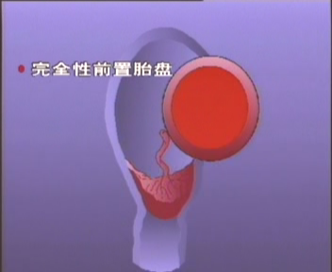
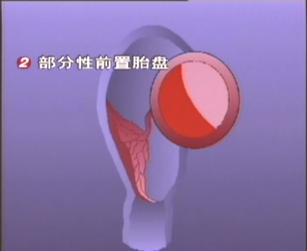
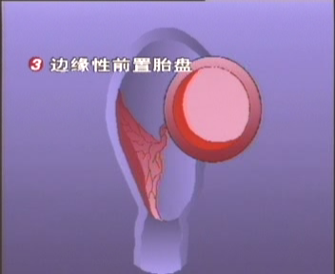
临床上均以处理前的最后一次检查来决定其分类

Slide 36
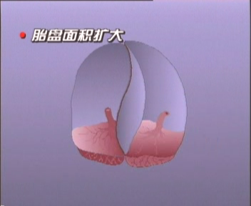
病因
1.子宫内膜病变或损伤
产褥感染、多次刮宫、分娩及子宫手术史等是前置胎盘的高危因素。85％－90%为经产妇。
2.胎盘面积过大 双胎妊娠
3.受精卵滋养层发育迟缓

Slide 37
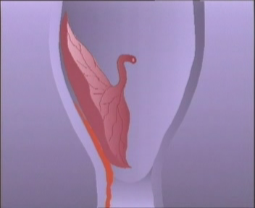
典型表现: 为“妊娠晚期或临产时反复出现的无痛性阴道流血”

Slide 38
Placenta previa
阴道流血原因
妊娠晚期
临产后
子宫生理性收缩
规律宫缩
子宫下段逐渐伸展，宫颈管缩短
子宫下段进一步伸展，宫颈管消失，宫颈口扩张
前置部分的胎盘从附着处错位剥离，血窦破裂出血

Slide 39
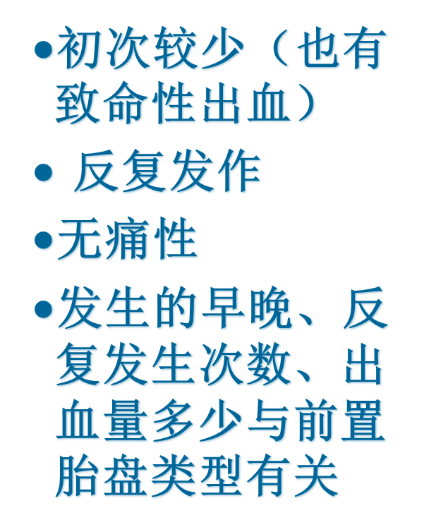
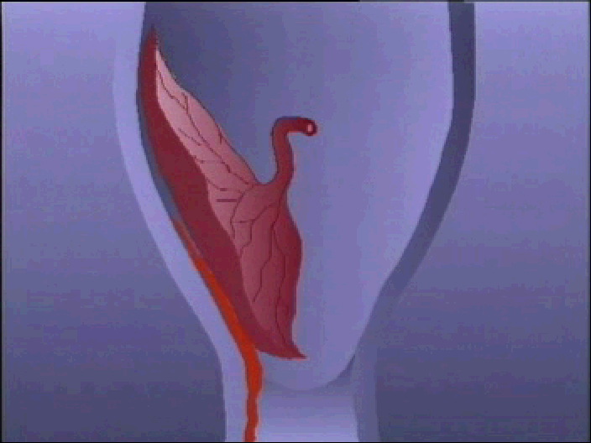
阴道流血特点

Slide 40
体征
1、全身情况：贫血与休克，由出血量而定
2、产科情况：
★子宫大小与停经月份相符,子宫软, 无压痛, 轮廓清楚, 常先露部高浮、胎位异常，胎体及胎心音清楚。
★胎儿窘迫
★耻骨联合上胎盘杂音（前壁胎盘）
★临产后可有阵发性宫缩，间歇期子宫完全放松。

Slide 41
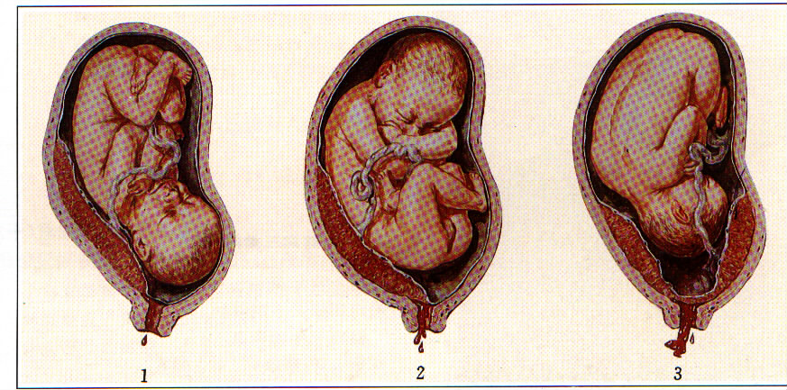
诊断
1.根据病史和临床表现
2.超声检查
3.产后检查胎盘及胎膜

Slide 42
处理
抑制宫缩、止血、纠正贫血和预防感染
1.期待疗法 妊娠<34周、胎儿体重<2000g、胎儿存活、阴道流血量不多、一般情况良好
2.一般处理 侧卧位、绝对卧床休息；禁性生活、阴道检查及肛查；密观阴道流血量；不宜采用阴道B超检查。胎儿电子监护仪监护胎儿情况；提高胎儿血氧供应；纠正贫血。

Slide 43
3.药物治疗
地西泮等镇静剂。保证孕妇安全情况下尽可能延长孕周，抑制宫缩，提高围产儿存活率，出血时间长，应用广谱抗生素预防感染，若胎龄<34周，促胎肺成熟。
4.终止妊娠
（1）终止妊娠指征：孕妇反复多量出血甚至休克者，无论胎儿成熟与否，应终止妊娠；孕龄达36周以上；胎儿肺成熟检查提示胎儿肺成熟者；胎龄在妊娠34-36周，出现胎儿窘迫征像或胎儿电子监护发现胎心异常、监测胎肺未成熟者，经促胎肺成熟处理后；胎儿已死亡或出现难以存活的畸形。

Slide 44
（2）剖宫产指征 完全性前置胎盘，持续大量阴道流血；部分性和边缘性前置胎盘出血量较多，先露高浮，胎龄达妊娠36周以上，短时间内不能结束分娩，有胎心、胎位异常。
（3）阴道分娩 适用于边缘性前置胎盘、枕先露、阴道流血不多、无头盆不称和胎位异常。

Slide 45
早产
妊娠满28周不足37周间分娩者称为早产
此时娩出的新生儿称为早产儿，体重为1000g~2500g
发生率：12.7%~20.8%

Slide 46
病因
（1）胎膜早破、绒毛膜羊膜炎
（2）下生殖道及泌尿系感染
（3）妊娠合并症及并发症
（4）子宫过度膨胀及胎盘因素
（5）子宫畸形
（6）宫颈内口松弛
（7）30%原因不明

Slide 47
临床表现
先是不规律宫缩，伴有少许阴道流血或血性分泌物，以后可发展为规律宫缩，其过程与足月临产相似。
诊断
有规则或不规则的宫缩，伴宫颈管缩短，可诊断先兆早产。
若规律宫缩，宫颈进行性展平、扩张达到1cm以上或胎膜已破，可诊断为早产临产。

Slide 48
先兆早产的治疗
1.一般治疗 卧床休息，左侧卧位可减少自发性宫缩频率，增加子宫血流量，增加胎盘对氧、营养和代谢物质的交换
2. 药物治疗
抑制宫缩药物
（1）肾上腺素能受体激动剂：减低细胞内钙离子浓度，阻止子宫收缩蛋白活性，抑制子宫平滑肌收缩。利托君100mg+5%葡萄糖注射液500ml，静滴，初始剂量5滴/分，根据宫缩情况进行调节，每10分钟增加5滴，最大量为35滴/分，待宫缩抑制后维持用药12小时。
（2）硫酸镁：作用于子宫平滑肌细胞，拮抗钙离子对子宫收缩活性，抑制子宫收缩
（3）钙拮抗剂：硝苯地平口服。
（4）前列腺素合成酶抑制剂 ：吲哚美辛口服。
控制感染

Slide 49
病例:
王婷，女，30岁，公务员。2019年12月5日初诊。
患者结婚2年未避孕未孕，体外受精胚胎移植术后第8天，腹痛阴道少量流血2天，来我院就诊。
初潮14岁，6～7／30～50天，量偏少，色暗红，有血块。
28岁结婚，夫妇同居，未避孕，妇科检查未见异常。

Slide 50
B超示两侧卵巢较大，在外院诊断为“多囊卵巢综合征”。
就诊时为体外受精胚胎移植术后第8天。近2天阴道少量流血，色淡红，腰酸，少腹隐痛，形体肥胖，皮肤干燥，夜寐时好时差，舌淡红，苔腻，脉细滑。
诊断:胎漏。
治法:养血补肾，化瘀固冲。
方药：寿胎丸合当归芍药散加减。

Slide 51
当归、白芍、山药、续断、桑寄生、杜仲、菟丝子各10g，苎麻根、地榆炭各15g，山茱萸6g，茯苓10g，陈皮6g，黄芩9g。
二诊：服用7剂后阴道流血止，心烦失眠，故原方去山茱萸、黄芩、地榆炭，加钩藤15g﹙后下﹚，酸枣仁10g。
三诊；继则阴道又少量流血，口腻多痰，口苦烦热，失眠，用健脾补肾汤加减，治法:健脾补肾，清热化湿，处方:党参10g，炒白术12g，续断10g，桑寄生10g，陈皮6g，佩兰10g，广藿香10g，黄连3g，茯苓12g，地榆炭10g，白芍10g，佛手5g。

Slide 52
四诊：服用20剂。又出现恶心泛吐，乳房作胀，原方去佩兰、地榆炭，加竹茹，广木香6g，紫苏梗5g。
服用10剂后症状减轻。
足月分娩一女婴。

